Slide 1
大 学 生 生 命 教 育

Slide 2
读案识心
矣晓沅：轮椅束缚了身体，却挡不住追梦的步伐

Slide 3
矣晓沅6岁那年，被确诊患上了类风湿性关节炎。这种侵蚀人体关节且无法治愈的疾病，被称为“不死的癌症”。11岁那年，他因出水痘并发重症肺炎，最终股骨头坏死，双腿萎缩，从此再也无法站立。
面对命运的不公，矣晓沅拼尽全力以自己的方式战斗着：以云南省理科第16名、玉溪市高考理科榜眼的优异成绩，考入了清华大学；加入了人工智能“九歌”的研制团队，并成为“九歌”的核心研发人员。其核心技术是研究如何理解人类语言，而理解人类语言也是人工智能服务人类、造福人类至关重要的一步。

Slide 4
一、生命的含义及其价值
三个因素
生理
心理
灵性
自然属性
社会属性
精神属性

Slide 5
一、生命的含义及其价值
生命的自然属性
是建立在血缘关系基础上的生理范畴，它主要涉及与人伦和人生（生命长度）有关的性问题、健康问题、安全问题和伦理问题等。
生命的自然属性即自然生命，决定着人的生命长度，即寿命的长短。

Slide 6
一、生命的含义及其价值
生命的社会属性
是人伴随着一定的社会文化和心理基础而发展起来的符号识别和社会人文系统，它涵盖了人的成长、学习、交友、工作、爱情、婚姻等涉及人文、人道的方面。
生命的社会属性即社会生命，决定着人的生命宽度。

Slide 7
一、生命的含义及其价值
生命的精神属性
是一个人“我之为我”的最根本体现和本质要求，也是生命最聚集的闪光点，涉及人性与人格。
生命的精神属性即精神生命，决定着人的生命高度。

Slide 8
一、生命的含义及其价值
生命长度
生命宽度
生命高度
统一在一起，共同凝结成人的生命亮度

Slide 9
一、生命的含义及其价值
生命的特征
生命每过一天就少一天，每过一小时就少一小时，个体无法回到过去，生命是一张一去不复返的通往终点的单程票。

Slide 10
一、生命的含义及其价值
生命的特征
生物体是开放系统，生物体和周围环境不断进行着物质的交换和能量的流动。

Slide 11
一、生命的含义及其价值
生命的特征
生命的存在时间有限
生命是可数的
生老病死、旦夕祸福等不可预测性
生命是无常的
个体只有生活在社会群体中才能实现价值
个体生命的有限性

Slide 12
一、生命的含义及其价值
生命的特征
生命体的各种化学成分在体内不是随机堆砌在一起的，而是严整有序的
1
人的生命是由生理、心理、社会三方面构成的复杂的有机整体
2
人的生命是一种“绵延”的整体过程，生命是一种融合前进和发展的过程
3

Slide 13
一、生命的含义及其价值
1.生命就是在平凡中寻找自我
只有
热爱生活才能享受其中的乐趣，我们拥有的是过程的精彩而不是结果的短暂。
只要
我们向往明天的美好，热爱生活中的点点滴滴，珍惜今天所拥有的一切，就会感受到平凡的幸福。

Slide 14
一、生命的含义及其价值
2.生命就是在拼搏中实现自我
人的最终目的是为了完成自己的理想，实现一种人生价值追求。

Slide 15
一、生命的含义及其价值
3.生命就是在追求中超越自我
一种为人处世的境界
一种奋斗努力的境界
一种超越自我的境界
真正的生命是活出一种境界

Slide 16
拓展阅读
宋玺：军营淬火 奉献青春

Slide 17
宋玺是北京大学心理与认知科学学院临床心理学专业2018级硕士研究生。2016—2017年她在海军陆战队服役，并作为唯一一名女陆战队员加入中国海军第二十五批护航编队赴亚丁湾、索马里海域护航，用切身行动保卫祖国，维护地区和平。2017年4月，所在编队曾成功解救被海盗劫持的外籍商船，并首次抓捕海盗。

Slide 18
二、生命教育的内含与发展
1、生命教育的含义
广义
包括社会的生命教育、家庭的生命教育和学校的生命教育
生命教育
狭义
主要是指学校的生命教育

Slide 19
一、探寻生命教育的智慧
1、生命教育的含义
生命教育
是指学校的生命教育，即旨在使学生的校园生活充满关怀、激励、温暖与成就感，并让师生都能感受生活的意义和美好，并且能够直面生命和人的生死问题的教育。
狭义
目标在于培养学生的生命意识，学会尊重生命、理解生命的意义以及生命与天人物我之间的关系，学会积极地生存、健康地生活和独立地发展，并通过彼此间对生命的呵护、记录、感恩和分享，获得身心灵的和谐，从而实现自我生命的最大价值。

Slide 20
二、生命教育的内含与发展
2、生命教育的发展
毕达哥拉斯就主张要重视人的生命，一切生命都 是平等的、尊贵的，也是神圣的
人文主义教育者提出要把人从宗教和神学 的统治下解放出来
人的生命的意义和价值在于关注和呵护，在于摆脱人身上的束缚，在于使自己过一种真诚的生活。
生命教育
古希腊时期
文艺复兴时期
今天

Slide 21
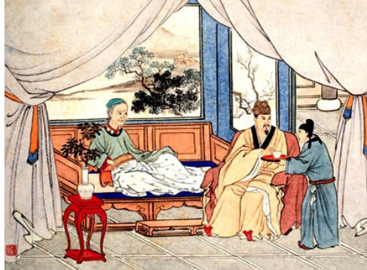
二、生命教育的内含与发展
2、生命教育的发展
曾子曰：“敢问圣人之德无以加于孝乎？”
子曰：“天地之性，人为贵。人之行，莫大于孝。”
——《孝经·圣治章第九》
儒学即人学，道教、佛教等都主张尊重人的生命。
Notes:
曾子说∶“我很冒昧地请问，圣人的德行，没有比孝道更大的了吗？”孔子说∶“天地万物之中，以人类最为尊贵。人类的行为，没有比孝道更为重大的了。

Slide 22
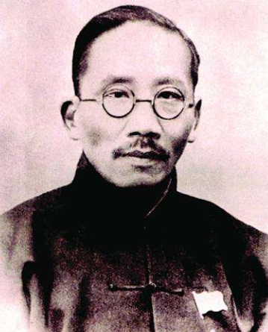
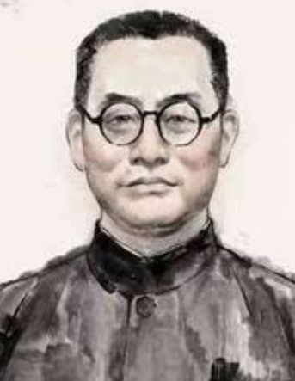
二、生命教育的内含与发展
2、生命教育的发展
蔡元培、陶行知等教育家都提出了尊重个体生命自由发展的主张，蔡元培主张通过自由个性的教育培养“完整的人格”。

Slide 23
二、生命教育的内含与发展
2、生命教育的发展
心理学家赫尔曼的《死亡的意义》一 书出版，引起学术界及社会大众对死亡问题的关注和研究兴趣。
澳洲成立的“生命教育中心明确提出“生命教育”概念。
生命教育被英国政府纳入国家和学校的正规教育课程。
1968年
1990年
1959年
美国科学家本・唐纳・华特士在美国加州创建“阿南达学校"，开始倡导和践行生命教育思想。
1979年
英国政府把生命教育课程规定为跨领域课程。
2002年8月
生命教育的研究源于人们对死亡的思考

Slide 24
三、大学生生命教育的主要内容
1.生存信念教育
生存信念是人生基本的信念，是人的一种重要的精神活动，给人们的实际生活以价值上 的信念引导,是一个人生存下去的根据和动力。

Slide 25
三、大学生生命教育的主要内容
2.生命价值教育
生命价值
是一种特殊的价值，是人的生活实践对于社会和个人所具有的意义和作用。

Slide 26
三、大学生生命教育的主要内容
2.生命价值教育
自我价值
自我价值表现为个体存在的意义、个体需求的满 足和社会对个体的尊重和满足。
生命价值
社会价值
社会价值则表现为个体对社会需求的满足和对社会进步的贡 献。

Slide 27
三、大学生生命教育的主要内容
3.生命发展教育
生命发展教育的实质是挖掘人的内在潜 能，充分调动人的积极性和主动性，不断提高个人的生命价值，拓宽生命的宽度。宗旨是珍惜生命、注重生命质量以及凸显生命价值。

Slide 28
四、大学生生命教育的意义
大力开展生命教育
促进大学生健康成长
帮助学生正确面对压力与挫折
帮助学生正确接纳自我

Slide 29
拓展阅读
生命教育百花筒

Slide 30
生存教育
生活教育
生死教育
生态教育
幸福教育

